Slide 1
Métodos de Classificação por Árvores de Decisão
Juliana Moreira Barbosa
Orientador: Tiago Garcia de Senna Carneiro.
Co – Orientadora : Andrea Iabrudi Tavares.

Slide 2
Índice
O Problema.
O que é Classificação?
Por que Árvores de Decisão?
Indução de Árvores de Decisão
CART
C4.5
Análise de Complexidade
Experimentos
Conclusão

Slide 3
O Problema
Tomada de decisão
Atualização do IPTU
Anual
Depende do valor venal do imóvel

Slide 4
O que é Classificação?
Aprendizagem Supervisionada
Exemplo : é um par (x, f(x)), onde x é a entrada e f(x) é a saída da função aplicada a x
Dada uma coleção de exemplos f, retornar uma função h que se aproxime de f. A função h é chamada hipótese.

Slide 5
Por que Árvores de Decisão?
Classificadores: Redes Neurais, Algoritmos Genéticos, Árvores de Decisão e etc
Simplicidade de árvores de decisão
Inteligibilidade dos Resultados

Slide 6
Indução de Árvores de Decisão
Particionamento recursivo do conjunto de exemplos até que façam parte de uma mesma classe.
Entrada : Objeto ou Situação
Saída : Decisão

Slide 7
Indução de Árvores de Decisão

Slide 8
CART e C4.5
Divisão e Conquista e Guloso
Como escolher as condições para dividir cada nó?
Que critério devemos usar para dividir um nó pai em nós filhos?
Quando parar a divisão?
Qual classe atribuir ao nó terminal?

Slide 9
Pseudocódigo
InducaoCARTeC4.5(exemplos, subAtributos)
IF CriterioParada(exemplos)
EscolheClasse(exemplos)
ELSE
melhor = EscolheAtributo(subAtributos, exemplos)
arvore = nova arvore com nó raiz = melhor
particao = EscolheParticao(melhor)
WHILE particao
exp = elementos com melhor = p
subAvr = InducaoCARTeC4.5(exp, subAtributos – melhor)
AdicionaRamoArvore(subAvr, p)
PodaArvore(arvore)

Slide 10
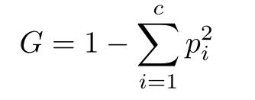
CART
EscolheAtributo()
Índice de Gini
Onde:
p_{i} é a frequência relativa de cada classe em cada nó.
c é o número de classes.

Slide 11
CART
EscolheParticao()
Sempre Binária
Para m distintas categorias, temos um conjunto de 2^{m-1} - 1 de possíveis divisões
Escolha dentre todas as possibilidades a que tem a menor impureza

Slide 12
CART
CriterioParada()
Cresce a árvore até a saturação
EscolheClasse()
Regra de pluralidade

Slide 13
CART
PodaArvore()
Taxa de erro ajustada
EA(T) = E(T) + α ContadorFolhas(T)
Podar primeiro os ramos que tem menor poder preditivo.
Se o erro da subárvore for menor que o da árvore ela se torna candidata
Testa as candidatas para ver quem é melhor

Slide 14
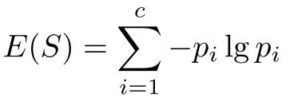
C4.5
EscolheAtributo()
Entropia
Onde:
p_{i} é a proporção de dados em S que pertencem a
classe i.

Slide 15
C4.5
P(A) : conjunto de valores de A
x : um elemento desse conjunto
S_{x} : subconjunto de S onde A = x
O ganho é:

Slide 16
C4.5
EscolherParticao()
Um ramo para cada valor de A
CriterioParada()
Cresce a árvore até saturação
EscolheClasse()
Regra da pluralidade

Slide 17
C4.5
PodaArvore()
Poda baseada no erro
Erro do nó menor que dos filhos: Poda
Atribui ao nó a classe mais provável

Slide 18
Análise de Complexidade
CART
Crescer a árvore:
Podar:
C4.5
Crescer a árvore:
Podar:

Slide 19
Experimentos
Atributos

Slide 20
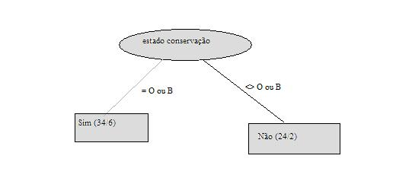
Experimentos
C4.5
CART

Slide 21
Experimentos
Tabela Comparativa

Slide 22
Conclusão
Ajuda Profissional
Ter certeza a respeito dos atributos realmente necessários
Saber se tem algum atributo para acrescentar

